Slide 1
Melodia
Feel the Rythm.

Slide 2

Agenda
Die Idee - 1
Technische Umsetzung - 2
Aktueller Stand - 3
Blick in die Zukunft - 4
Design - 5
Live Demo - 6
Fazit - 7

Slide 3
Die Idee

Slide 4
Die Idee
Web-Anwendung – Spiel, um Songs zu erraten
Nutzer hört kurzen Ausschnitt → muss Titel erraten
Punkte- und Zeitbasiertes Spielsystem
Mit Leaderboard und hervorgehobenen Highscores

Slide 5
Technische Umsetzung

Slide 6
Technische Umsetzung
Tech-Stack:
  Frontend: Vue.js
  Backend: Express.js
  Datenbank: MongoDB
Ursprünglich geplant: Spotify API
Vorübergehende Lösung: lokale .mp3 Dateien eingebunden
Suche nach alternativer API

Slide 8
Aktueller Stand
Grundidee teilweise umgesetzt
Spiel mittels lokalen Dateien funktioniert
UI-Design zu 90% fertig
Authentifizierung mit Sicherheitsfeatures

Slide 9
Blick in die Zukunft

Slide 10
Blick in die Zukunft
Alternative API für Musik einbinden
Falls keine Musik-API möglich ist: mehr lokale Songs einbinden
Leaderboard System
Songs nach Kategorien, Jahrzehnt, etc. gefiltert
Optional: User können selbst Songs hinzufügen
Optional: Multiplayer (mit Freunden spielen)

Slide 11
Das Design

Slide 12
Design
Benutzerfreundliche Oberfläche – Minimalistisch
Fokus: schnelle Navigation
Modernes, futuristisches Design
Christian hat kein Geschmack

Slide 13
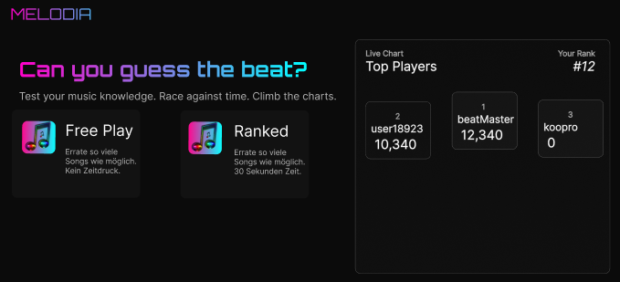
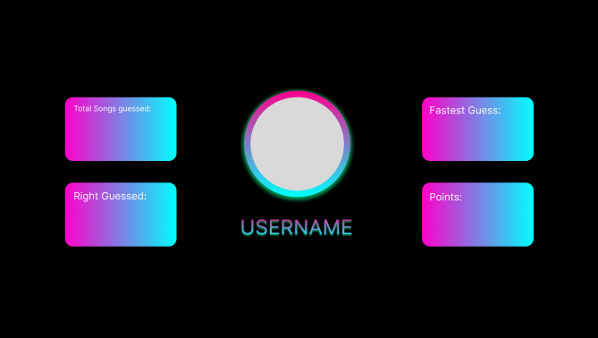
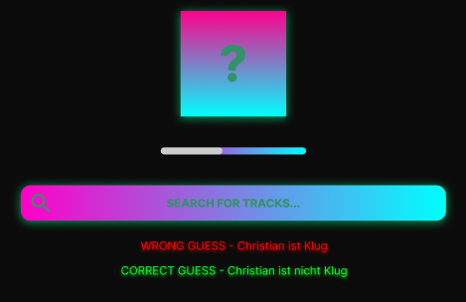

Slide 14
Live Demo

Slide 15
Vielen Dank

